Slide 1
Réforme du lycée
Sciences économiques et sociales
Les nouveaux programmes de Sciences économiques et sociales
Comment se construisent et évoluent les liens sociaux ?
Item 4 - Comprendre comment les nouvelles sociabilités numériques contribuent au lien social
Deux exemples de transposition didactique

Slide 2
Le thème des liens sociaux dans les programmes du lycée
⁞ Thème présent dans les programmes de terminale depuis les années 1990.
⁞ Penser l’articulation seconde / première / terminale à travers deux questions
transversales :
Comment fait-on société ?
Comment explique-t-on les comportements sociaux ?
⁞ Une évolution dans l’approche du thème : du lien social aux liens sociaux…
(Serge Paugam, « Le lien social », Que sais-je, 2018 - Chapitre III. Du lien social
aux liens sociaux).
De l’analyse de l’évolution du rôle des instances d’intégration à l’étude de la construction et de l’évolution des liens sociaux…
… à la compréhension de la pluralité des liens sociaux dans les sociétés modernes et de la façon dont ils manifestent, « s’expriment ».

Slide 3
Comment se construisent et évoluent les liens sociaux ?
⁞ Attention à ne pas sédimenter : ne pas garder l’ancien (les grandes instances de
socialisation) et ajouter le nouveau, mais aller directement au nouveau.
⁞ Un changement de logique : une approche moins macro, mais plus centrée sur les
individus.
=> Comment les liens sociaux se construisent-ils au niveau de l’individu ?
⁞ Une règle : la simplicité.
⁞ Dans la présentation des items du chapitre certaines expressions sont en gras
(concepts que les élèves doivent être capables de définir ?).

Slide 4
Comment se construisent et évoluent les liens sociaux ?
Comprendre et pouvoir illustrer la diversité des liens qui relient les individus au sein de différents groupes sociaux (familles, groupes de pairs, univers professionnel, associations, réseaux).
Connaître les critères de construction des Professions et Catégories socioprofessionnelles (PCS).
Comprendre et savoir illustrer le processus d’individualisation ainsi que l’évolution des formes de solidarité en connaissant la distinction classique entre solidarité « mécanique » et solidarité « organique ».
Comprendre comment les nouvelles sociabilités numériques contribuent au lien social.
Comprendre comment différents facteurs (précarités, isolements, ségrégations, ruptures familiales) exposent les individus à l’affaiblissement ou à la rupture de liens sociaux.

Slide 5
Item 2 - Connaître les critères de construction des Professions et Catégories socioprofessionnelles (PCS)
⁞ Objectif : expliquer aux élèves à quoi cela sert => pour que cela prenne du sens il
faut que ce soit fondé sur une analyse de l’espace social (Bourdieu ?).
⁞ La position sociale est envisagée par la profession. Les catégories sont construites
en distinguant :
la situation d’activité ou d’inactivité ;
la nature du revenu (salariés/indépendants) ;
l’organisation productive (secteur d’activité́, public/privé),
le niveau de qualification et de responsabilité́ hiérarchique.
⁞ Les catégories sont construites (approche nominaliste) avec un objectif de
présenter « une certaine homogénéité sociale ».

Slide 6
Item 2 - Connaître les critères de construction des Professions et Catégories socioprofessionnelles (PCS)
⁞ Disparités intra-catégorielles / évolutions de l’emploi / d’autres critères de différenciation.
⁞ Thomas Amossé, « Catégories socioprofessionnelles : quand la réalité résiste !
Après le crépuscule, une aube nouvelle ? », Revue Française de Socio-Économie,
2012/2 (n°10), p. 225-234.
.
⁞ Remarques :
L’analyse des PCS tombe "au milieu " du chapitre. Ne pas hésiter à traiter cet item dès que l’on en a besoin (chapitre précédent voire dès la seconde),
Tout le travail sur la grille européenne n’est pas au programme.

Slide 7
Item 4 - Comprendre comment les nouvelles sociabilités numériques contribuent au lien social
⁞ Possibilité de problématiser : dans quelle mesure les sociabilités numériques
contribuent-elles au lien social ? Lien social et numérique : déclin ou renforcement
de la solidarité ?
Intensification ou fragilisation du lien social ? Contribue un peu ou beaucoup ? De quelle manière ?
⁞ Des effets différenciés selon la nature des liens :
Logiques de continuités : les réseaux sociaux numériques prolongent, intensifient des liens de sociabilités préexistants ;
Usages stratégiques, réflexifs et sélectifs des mises en ligne et des formes d’expression de soi : la séparation entre liens forts et liens faibles demeure ;
Augmentation et élargissement des liens faibles ; paradoxe : de nouvelles relations sociales, mais on ne parle pas vraiment avec tout le monde, mais bien plutôt avec des individus proches, de même milieu…).

Slide 8
Transposition didactique : La révolution numérique joue-t-elle le rôle de frein pour nos relations sociales ou celui d’un accélérateur ? Modifie-t-elle la nature des liens sociaux ?
Point de départ :
La sociologie, une discipline de l’enquête ; l’enquête est au cœur de la discipline, de ce qu’apprend l’étudiant en sociologie.
Le métier du sociologue est de produire de la donnée et pas seulement de la prélever.
Deux dimensions/visions du métier
une dimension qualitative : le sociologue virtuose de l’observation participative, mais produire des données c’est bien, mais il peut y avoir des besoins à traiter ces données ;
une dimension quantitative : le sociologue virtuose du traitement statistique.

Slide 9
Transposition didactique : La révolution numérique joue-t-elle le rôle de frein pour nos relations sociales ou celui d’un accélérateur ? Modifie-t-elle la nature des liens sociaux ?
L’enquête « Conditions de vie et aspirations » du CREDOC :
Elle est réalisée en « face à face », en janvier et en juin de chaque année depuis 1978, auprès d’un échantillon représentatif de 2 000 personnes, âgées de 18 ans et plus, sélectionnées selon la méthode des quotas. Ces quotas (région, taille d’agglomération, âge - sexe, PCS) sont calculés d’après les résultats du dernier recensement général de la population
et mis à jour grâce à l’enquête emploi et au bilan démographique de l’INSEE. Un redressement final est effectué pour assurer la représenta-tivité par rapport à la population nationale de 18 ans et plus.
Indiquons également que certains résultats présentés dans ce cahier de recherche sont issus des vagues de juin de l’enquête « Conditions de vie et aspirations » réalisée auprès d’un sur-échantillon de jeunes âgés
de 12 ans et plus, interrogés également « en face à face » à leur domicile. L’observation des comportements des adolescents en matière de communication électronique semble en effet indispensable pour comprendre les changements qui sont à l’œuvre aujourd’hui dans notre société, et cela d’autant plus qu’ils constituent une génération très
particulière, immergée dès le plus jeune âge dans le bain culturel des nouveaux médias (certains commentateurs parlent des « digital natives »).
La question de l’impact des technologies sur le lien social a fait couler beaucoup d’encre.
Pour beaucoup, l’image de personnes attablées ensemble au restaurant et dialoguant chacune de leur coté sur leur mobile symbolise à elle seule l’évolution du lien social depuis l’avènement du numérique. Les échanges via des outils numériques seraient plus superficiels et distants que les « vrais amis » rencontrés en chair et en os. Sherry Turkle dépeint ainsi des nouvelles technologies sources de liens aseptisés, rassurants, mais en réalité tellement fugaces qu’ils seraient nécessairement plus pauvres, moins intenses : « Dans le silence de la connexion, les gens sont rassurés en étant en contact avec un grand nombre de personnes – soigneusement tenues à distance. Nous n’en avons jamais assez de l’autre, tant que nous pouvons utiliser la technologie pour garder l’autre à une distance que nous pouvons
contrôler : pas trop près, pas trop loin, juste comme il faut. »
D’autres à l’inverse réfutent l’idée d’une césure entre relations numériques et vie réelle et défendent l’idée que les
réseaux sociaux offrent au contraire la promesse d’élargir son cercle relationnel. Dominique Cardon rappelle ainsi que les relations en face à face sont souvent tout aussi « futiles, conformistes ou narcissiques » que celles mobilisant les outils numériques. Il avance l’idée que les outils numériques permettraient de maintenir des « liens faibles », des relations « moins assurées et moins accessibles », renforçant ainsi le cercle relationnel y compris de catégories sociales habituellement moins dotées en capital social.
Questionnements possibles :
La révolution numérique joue-t-elle le rôle de frein pour nos relations sociales, ou celui d’un accélérateur ? Modifie-t-elle la nature des liens sociaux ? Au-delà des indicateurs quantitatifs de fréquence des rencontres, quelle est la nature des différents types de relations ? Que se cache-t-il derrière la notion « d’ami » sur Facebook ?
Quels changements opèrent l’apparition de ces nouveaux modes de relation et de communi-cation sur les liens sociaux, les relations avec les différents cercles de sociabilité ? Comment s’articulent et se recomposent les liens sociaux à l’ère des réseaux sociaux ?
Source : CREDOC, Enquête « Conditions de vie et Aspirations », « Les Français en quête de lien social », Baromètre de la cohésion sociale 2013.
Fermer
Fermer

Slide 10
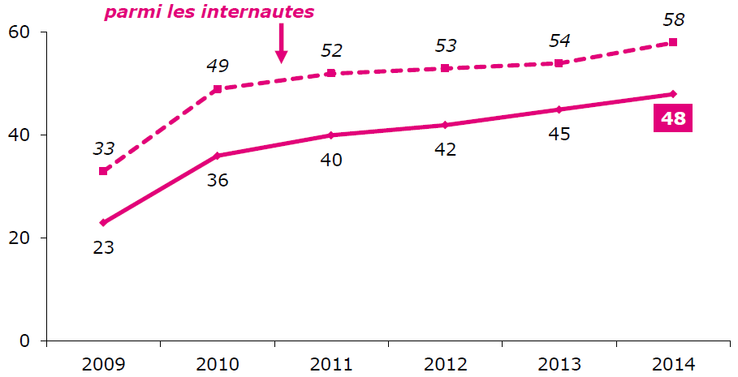
Constat
Document 1. Proportion d'individus ayant participé, au cours des 12 derniers mois,
à des réseaux sociaux (de type Facebook, Myspace, Linkedin, etc.)
En France, près d’un Français sur deux a utilisé un réseau social au cours des 12 derniers mois en 2014 (48%, +3 points en un an, +6 points en deux ans), contre moins d’une sur quatre en 2009. Cela représente 58% des internautes, soit, en 2014, environ 26 millions de personnes.
Fermer
Champ : ensemble de la population de 12 ans et plus, en %.
Source : Source : CREDOC, Veux-tu être mon ami ? L’évolution du lien social à l’heure numérique, 2014.

Slide 11
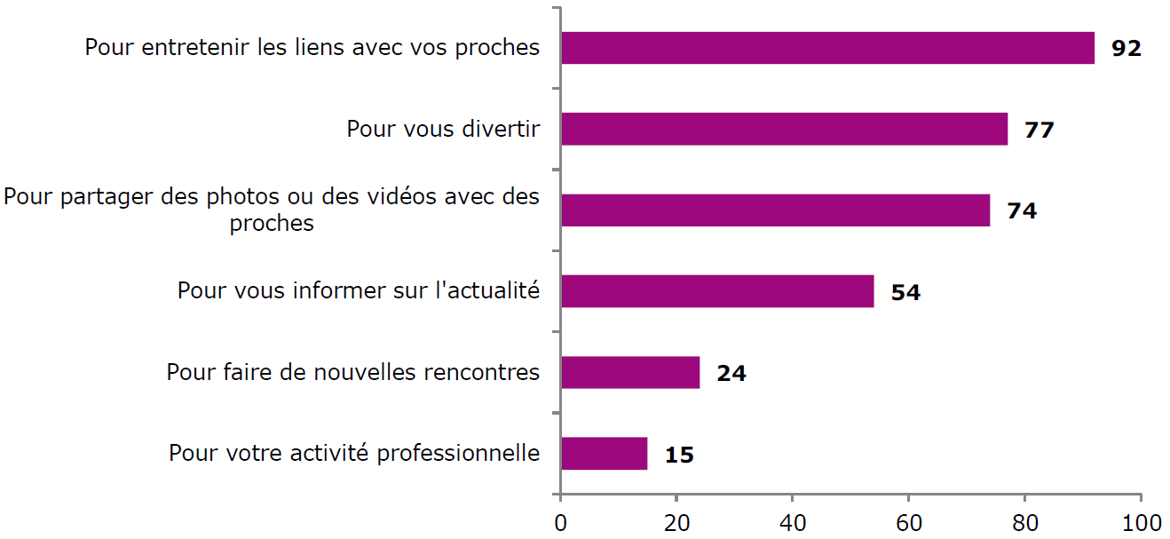
Utiliser les réseaux sociaux pour faire quoi ? Créer du lien ?
Document 2. Proportion d’individus qui utilisent les réseaux sociaux sur internet pour les activités suivantes
92% des participants à des réseaux sociaux les utilisent pour entretenir les liens avec les proches : tous les utilisateurs s’accordent sur cet usage, le
premier revendiqué, quel que soit l’âge, le diplôme ou la profession.
24%, met en avant la possibilité de faire de nouvelles rencontres.
Fermer
Champ : individus de 12 ans et plus participant à des réseaux sociaux, en %.
Source : Source : CREDOC, Veux-tu être mon ami ? L’évolution du lien social à l’heure numérique, 2014.

Slide 12
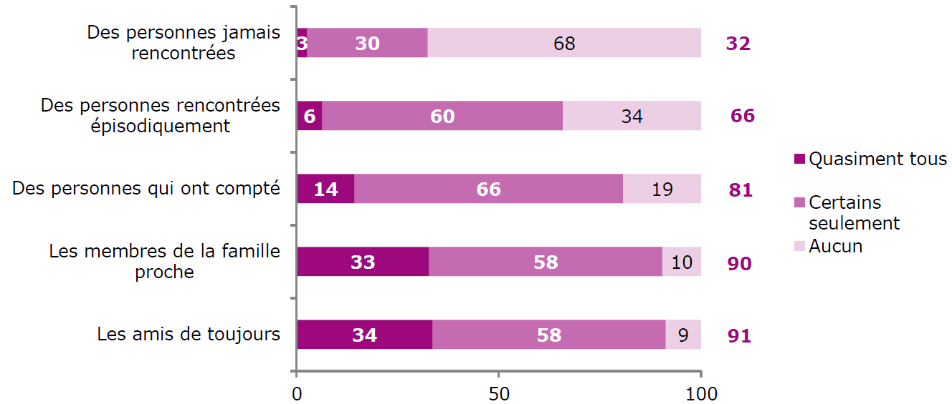
Quelle finalité ? Amorcer de nouvelles rencontres ou entretenir et consolider les liens existants ?
Document 3. Diriez-vous que dans votre cercle de relations dans les réseaux sociaux en ligne il y a … ?
D’abord, consolider les liens existants, avec le cercle d’amis de toujours (dans 91% des cas) ou les membres de la famille proche (90% des membres de réseaux sociaux).
Ensuite, renouer avec des personnes perdues de vue => réactiver des liens.
Enfin, près d’un tiers des membres des réseaux sociaux intègrent dans leur cercle de relations des personnes jamais rencontrées auparavant mais dont le profil leur semble intéressant.
=> Plus une personne fait partie du cercle
des proches et plus elle a de chances de figurer parmi le cercle de relations en ligne.
Champ : membres des réseaux sociaux de 12 ans et plus, en %.
Source : Source : CREDOC, Veux-tu être mon ami ? L’évolution du lien social à l’heure numérique, 2014.
Fermer

Slide 13
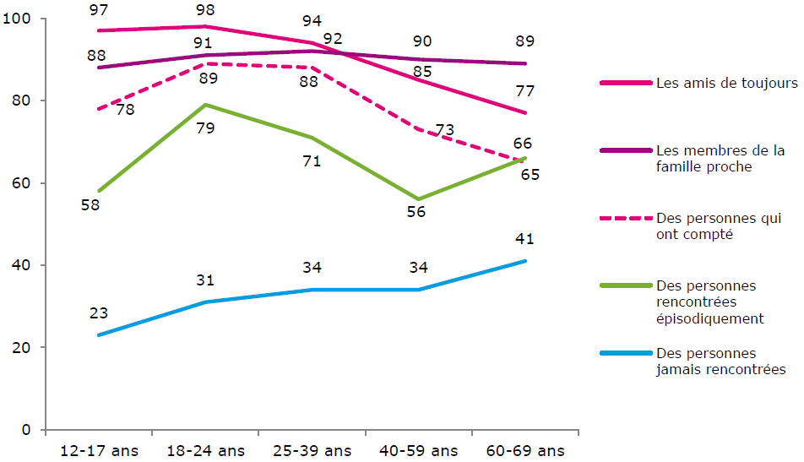
Quelles variables influencent la composition du cercle relationnel sur internet ? L’influence de l’âge
Document 4. Influence de l’âge sur la composition du cercle de relations dans les réseaux sociaux en ligne
Les moins de 25 ans intègrent massivement leurs amis dans leur réseau relationnel numérique, ce que ne font que 77% des sexagénaires concernés (20 points de moins.
L’intégration de membres de la famille proche est peu dépendante de l’âge : elle oscille toujours entre 88% et 92%.
En revanche, pour les inconnus, ce sont les 60-69 ans qui se montrent les plus ouverts à leur endroit : à 41%, ils choisissent d’en faire figurer au moins certains dans le cercle relationnel, ce que les 12-17 ans ne sont que 23% à faire.
Fermer
Champ : membres des réseaux sociaux de 12 ans et plus, en % de quasiment tous et certains seulement.
Source : Source : CREDOC, Veux-tu être mon ami ? L’évolution du lien social à l’heure numérique, 2014.

Slide 14
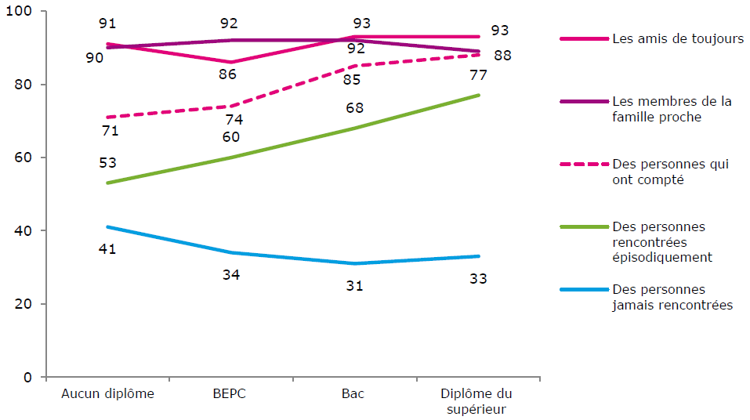
Quelles variables influencent la composition du cercle relationnel sur internet ? L’influence du diplôme
Document 5. Influence du niveau de diplôme sur la composition du cercle de relations
dans les réseaux sociaux en ligne
Tous les niveaux de diplôme intègrent dans des proportions similaires les amis ou les membres de la famille proche.
Plus on est diplômé et plus on se montre accueillant avec des personnes perdues de vue ou avec qui le contact est intermittent. En d’autres termes on fait vivre et on entretient un réseau pré-existant.
Les non diplômés sont les plus ouverts à l’intégration dans leur cercle de relations de personnes jamais rencontrées (41%) et pour qui les réseaux sociaux en ligne permettent de nourrir une sociabilité un peu moins en riche en moyenne par ailleurs.
Champ : membres des réseaux sociaux de 12 ans et plus, en % de quasiment tous et certains seulement.
Source : Source : CREDOC, Veux-tu être mon ami ? L’évolution du lien social à l’heure numérique, 2014.
Fermer

Slide 15
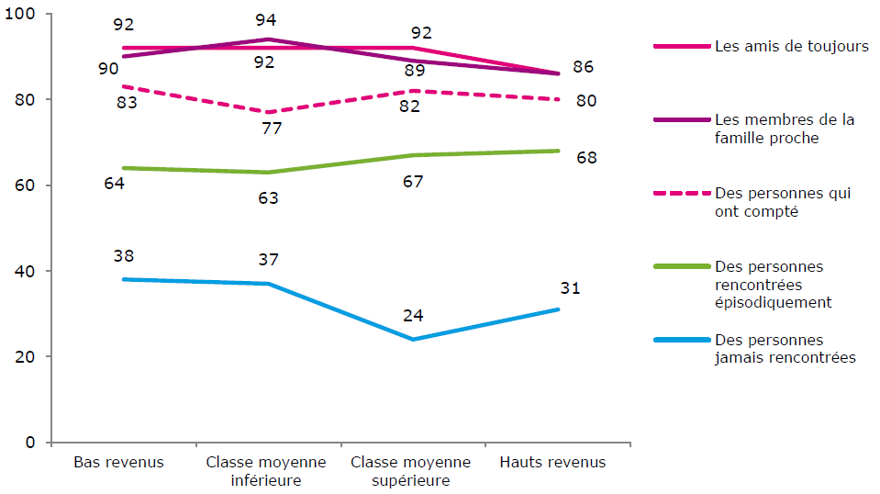
Quelles variables influencent la composition du cercle relationnel sur internet ? L’influence du niveau de vie
Document 6. Influence du niveau de vie sur la composition du cercle de relations
dans les réseaux sociaux en ligne
Les bas revenus et les membres de la classe moyenne inférieure se montrent les plus enclins à faire figurer dans leur cercle relationnel digital les personnes les plus éloignées a priori : celles qu’on n’a jamais rencontrées mais qui semblent intéressantes.
Fermer
Champ : membres des réseaux sociaux de 12 ans et plus, en % de quasiment tous et certains seulement.
Source : Source : CREDOC, Veux-tu être mon ami ? L’évolution du lien social à l’heure numérique, 2014.

Slide 16
Quelles variables influencent la composition du cercle relationnel sur internet ? Synthèse
La présence active de catégories modestes et des seniors sur les réseaux sociaux, leur recherche de liens nouveaux, leurs contributions plus nourries s’expliquent probablement par le souhait de combler un certain sentiment de solitude, lié à une sociabilité moins intense que les jeunes et les diplômés.
Mais il est également probable que la visibilité donnée désormais au cercle relationnel, combinée à l’importance de celui-ci (la vie amicale et relationnelle n’a jamais été autant valorisée) pousse les individus qui en sont le moins pourvus à chercher à élargir leur cercle de connaissance.
Source : Source : CREDOC, Veux-tu être mon ami ? L’évolution du lien social à l’heure numérique, 2014.

Slide 17
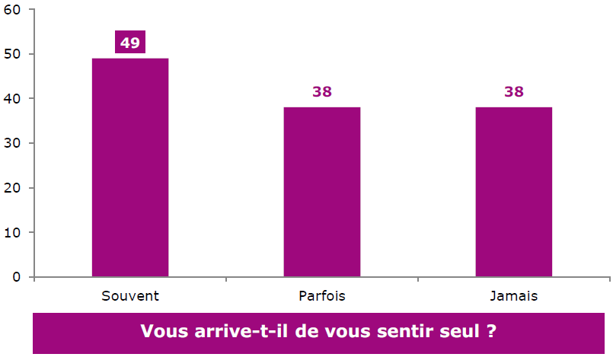
Liens sociaux en ligne et sentiment de solitude ?
Document 7. Proportion d’individus contribuant aux forums de discussion, réseaux sociaux, chats, blogs,
Les plus grands contributeurs aux réseaux sociaux sont aussi ceux qui se sentent le plus souvent seuls (49% des membres des réseaux sociaux qui se sentent souvent seuls contri-buent aux réseaux sociaux, contre 38% de ceux qui se sentent « parfois » ou « jamais » seuls).
=> Les contributions sur internet compensent un sentiment de solitude.
Fermer
Champ : individus de 18 ans et plus participant à des réseaux sociaux, en %.
Source : Source : CREDOC, Veux-tu être mon ami ? L’évolution du lien social à l’heure numérique, 2014.

Slide 18
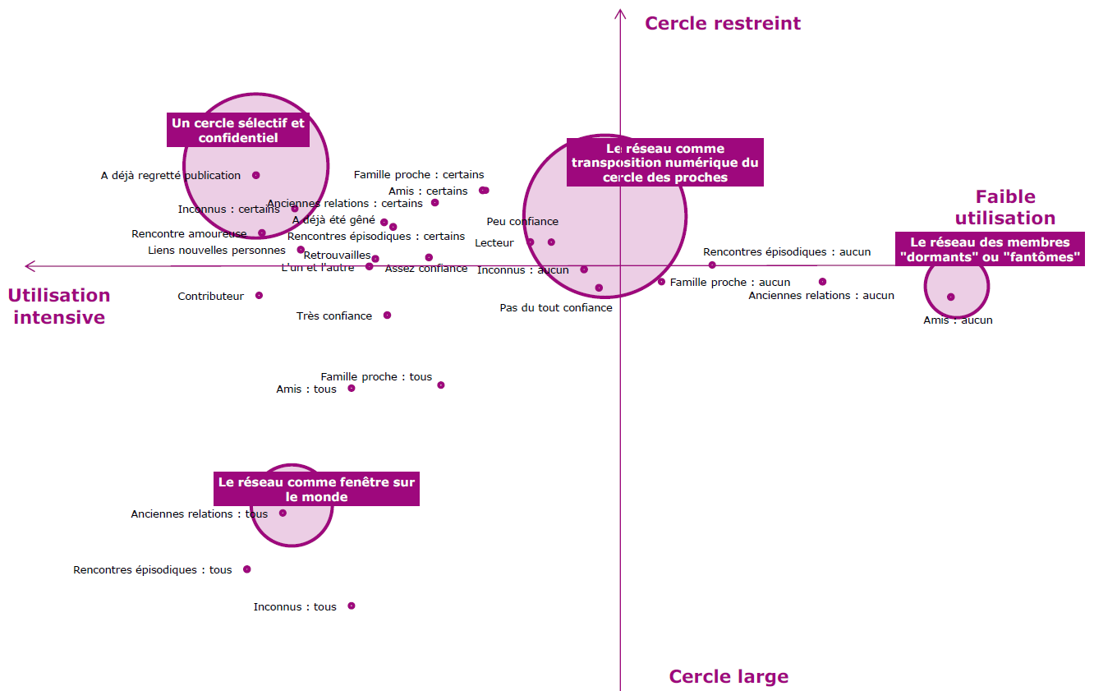
Quatre types d’utilisateurs fréquentent les réseaux sociaux
Document 8. Typologie des réseaux sociaux et de leurs utilisateurs
Pour le troisième groupe, de taille plus réduite (17%), les réseaux sociaux ont vocation à faciliter les contacts avec le plus grand nombre possible d’individus. L’intention affichée est de créer un carnet d’adresse le plus complet possible via internet. Famille, proches, anciens de l’école, tous y figurent. L’ouverture de ce réseau à de personnes inconnues est ainsi beaucoup plus prononcée. Les moins de 25 ans sont surreprésentés dans ce groupe (33% contre 21% en moyenne).
Le réseau social revêt ici la fonction que l’on pourrait qualifier de « fenêtre sur le monde ».
Un dernier groupe, à peine plus petit (15% des membres des réseaux sociaux), annonce faire partie d’un réseau social en ligne mais, après examen, on constate que leurs contacts sont extrêmement réduits. Dans leur réseau, on ne compte pour la plupart « aucun ami », « aucune personne qui a compté dans leur vie » et aucun membre de la famille proche. Dans une majorité de cas (61%, contre 19% en moyenne), aucun
nouveau lien n’a été créé grâce à internet et aux nouvelles technologies. Les 60 ans et plus sont surreprésentés. Bref, si ces personnes sont inscrites, elles ne semblent pas très actives.
On pourrait les qualifier de membres « dormants » ou « fantômes ».
On peut distinguer quatre types de compor-tements sur les réseaux sociaux, selon les habitudes de gestion de leur carnet d’adresse et l’intensité des relations qu’ils établissent via la toile et selon le rapport à la publication des données personnelles et le souhait de protection de sa vie privée.
Pour une proportion proche (33%), les réseaux sociaux reposent sur des contacts sélectionnés, limités à « certains seulement » des amis de toujours, des membres de sa famille proche, des personnes qui ont compté et qui sont perdues de vue, etc. Pour autant, internet et les nouvelles technologies ont activement permis de créer des liens : pour les membres de ce groupe, à 99%, au moins un lien a été créé grâce à internet ou aux nouvelles technologies. Ces liens concernent aussi bien de nouvelles personnes, que des rencontres à caractère amoureux.
Cependant, ils semblent qu’ils aimeraient voir le réseau social comme un espace intime, et préservant leur vie privée : 37% font état d’une gêne car certains éléments de leur vie privée figurent sur internet et des regrets 26% regrettent d’avoir publié ou écrit des choses privées sur la toile.
Ce groupe conçoit les réseaux sociaux comme cercle sélectif et confi-dentiel.
Pour un peu plus d’un tiers des participants à des réseaux sociaux (36%), Facebook, Instagram et autres permettent d’entretenir un réseau social (familial, amical) déjà existant. Ici, le réseau en ligne inclut, dans des proportions limitées, des membres de la famille proche ou des personnes qui ont compté mais qu’on ne voit plus mais il exclut les personnes inconnues, quand bien même elles sembleraient intéressantes.
Pour ceux-ci, le numérique n’est qu’une transposition quasi à l’iden-tique du cercle de relations nouées dans la vie « réelle », de proches qu’on pourrait par exemple, convier à une fête d’anniversaire.
Fermer
Fermer
Fermer
Fermer
Fermer
Source : Source : CREDOC, Veux-tu être mon ami ? L’évolution du lien social à l’heure numérique, 2014.

Slide 19
Synthèse : des liens de nature différente
Nos travaux convergent donc avec ceux synthétisés par Michel Grossetti¹, pour montrer que l’essor des réseaux sociaux conduit à un élargissement du cercle relationnel à des « liens faibles », en l’occurrence sur les réseaux en ligne, des personnes qu’on voit de loin en loin et qui ne font pas partie du cercle des proches, ou de nouvelles personnes avec lesquelles les échanges se limitent à de premières interactions. Contrairement à l’idée communément répandue que ces liens seraient futiles, Pierre Mercklé² explique que la production de liens « faibles » aurait paradoxalement un effet bénéfique sur la cohésion sociale. La démultiplication des liens distants permet d’établir des rapports « exogames », c’est-à-dire entre des groupes de personnes qui ne sont pas habitués à se côtoyer, et favorise par ricochet la formation de cohésion sociale entre un nombre plus grand d’individus.
Au-delà de cet effet, ces médias de communication produisent des changements sur la nature des liens relationnels. Une des principales spécificités tient probablement au fait de rendre visible les liens sociaux. L’exposition de soi y est la principale technique communicationnelle. Les liens entre individus y sont plus légers et moins engageants, Antonio Casilli³ parle ainsi de « toilettage social ». L’idée d’une mise en valeur de soi permanente et un peu narcissique sur les réseaux est tempérée par le fait que les « vrais amis et membres de la famille » sont aussi présents sur les réseaux, et
que les tentatives d’embellissement trop prononcé de la réalité se heurtent à la fois aux regards parfois critiques des autres internautes, et à un besoin de cohérence dans le temps, face à la mémoire quasi infinie de l’internet. Finalement, les réseaux numériques donneraient finalement simplement plus d’ampleur à des évolutions du lien social plus globales : relations plus « choisies » en fonction des affinités, accélération du temps, sophistication de la gestion des relations et des formes d’engagement, diversification des expériences relationnelles.
1. GROSSETTI Michel, « Que font les réseaux sociaux aux réseaux sociaux ? » Réseaux personnels et nouveaux moyens de communication, Réseaux, 2014
2. MERCKLE Pierre, Sociologie des réseaux sociaux, Paris, La Découverte, 2004
3. CASILLI Antonio, Les liaisons numériques – vers une nouvelle sociabilité ?, Paris, 2010

Slide 20
Synthèse : Baisse du nombre de liens forts et renforcement des liens faibles
Grossetti¹ à partir de sa très complète et intéressante synthèse de différentes études conclut à « une baisse du nombre de liens forts [sur les réseaux en ligne…] dans un contexte de légère régression générale des liens forts » conjugué à un renforcement « des liens « faibles » qui auparavant pouvaient facilement « s’endormir » et sont davantage entretenus par le jeu d’interactions de loin en loin. Citons pour l’illustrer les travaux de Nicole Ellison, Charles Steinfeld et Cliff Lampe² qui considèrent ainsi que les sites de réseaux sociaux permettent de renouveler la manière d’entretenir son capital social en maintenant notamment le contact avec les connexions les plus précieuses (par exemple des vieux amis), et ce malgré les aléas de la vie et les éventuelles ruptures biographiques ou géographiques³. Pour Daniel Kaplan également, les nouvelles formes de sociabilité encouragent davantage la formation de liens « faibles » (nombreuses mais peu affectives) que de liens « forts » (peu nombreux mais
chargés en affectivité)⁴.
1. GROSSETTI Michel, « Que font les réseaux sociaux aux réseaux sociaux ? » Réseaux personnels et nouveaux moyens de communication, Réseaux, 2014
2. ELLISON Nicole, STEINFIELD Charles et LAMPE Cliff, « The Benefits of Facebook “friends”: Social capital and College Students’ Use of Online Social Network Sites », Journal of Computer-Mediated Communication, vol. 12, n° 4, 2007. http://jcmc.indiana.edu/vol12/issue4/ellison.html
3. Cf. GRANJON Fabien, « Amitiés 2.0. Le lien social sur les sites de réseaux sociaux », Hermès, La Revue, 2011
4. KAPLAN Daniel, Informatiques, Libertés, identités, Paris, FYP, 2010

Slide 21
Synthèse : Baisse du nombre de liens forts et renforcement des liens faibles
Cette multiplication des liens faibles au détriment des liens forts ne doit pas pour autant être interprétée comme le signe d’une société fragmentée où les individus seraient isolés les uns des autres. Le sociologue français Pierre Mercklé explique que la production de liens faibles aurait paradoxalement un effet bénéfique sur la cohésion sociale. Mercklé reprend et remodèle une idée de Granovetter selon laquelle « la densité des échanges au sein d’un milieu ne repose pas sur la densité des réseaux interpersonnels, mais, tout au contraire, sur leur dilatation ». Autrement dit, plus les liens sociaux sont denses et étroits, plus les individus ont tendance à se cloisonner et à se contenter du cercle des amis proches ou de la famille. A l’inverse, une démultiplication des liens distants permet d’établir des rapports « exogames » et favorise par ricochet la formation de cohésion sociale entre un nombre plus grand d’individus. [,,,]
Pour Grossetti, les réseaux numériques donneraient finalement simplement plus d’ampleur à des évolutions du lien social plus globales : relations plus « choisies » en fonction des affinités, accélération du temps, sophistication de la gestion des relations et des formes d’engagement, diversification des expériences relationnelles. Parmi les effets négatifs les réseaux en ligne pourraient favoriser l’entre soi et la ségrégation sociale et un accroissement des inégalités relationnelles dans la mesure où les catégories modestes, en moyenne moins équipées, seraient plus isolées. Sur ce point, les avis divergent. Certains avançant au contraire l’idée que les outils numériques permettraient de renforcer le cercle relationnel y compris de catégories sociales habituellement moins dotées en capital social.

Slide 22
Transposition didactique : Les sites de rencontres participent-ils de manière importante à la formation des couples ?
⁞ Objectifs de l’activité :
Savoirs :
Répondre à la problématique suivante : Les nouvelles sociabilités numériques contribuent-elles à modifier le lien social ?
Savoir-faire :
- analyse et mobilisation des données
- lecture, interprétation : Proportion, pourcentage de répartition.
- collecte et traitement de l’information
- construction d’une argumentation / d’un raisonnement rigoureux répondant à la problématique.

Slide 23
Transposition didactique : Les sites de rencontres participent-ils de manière importante à la formation des couples ?
⁞ Architecture de l’activité :
1er étape : Analyse et interprétation de données sur l’évolution et les caractéristiques des sociabilités numériques.
2ème étape : Analyse d’un texte issu de la même étude et donnant des éléments d’analyse.
3ème étape : Synthèse répondant à la problématique.
⁞ Support documentaire :
Marie Bergström, « Sites de rencontres : qui les utilise en France ? Qui y trouve son conjoint ? », Population et Sociétés, n°530, février 2016.
Pour aller plus loin : Bergström Marie, « (Se) correspondre en ligne. L'homogamie à l'épreuve des sites de rencontres », Sociétés contemporaines, 2016/4 (N°104), p. 13-40.

Slide 24
Transposition didactique : Les sites de rencontres participent-ils de manière importante à la formation des couples ?
Si on se fie à un sondage de 2014, un adulte sur trois utiliserait les sites de rencontres sur Internet en France. La réalité est assez différente, comme le montre Marie Bergström grâce à l’analyse de l’enquête Étude des parcours individuels et conjugaux, qui a interrogé un échantillon aléatoire et représentatif de la population. Elle fournit pour la première fois des chiffres permettant de comprendre à qui et à quoi servent les sites de rencontres en France.
Les sites de rencontres ont rapidement pris pied en France. C’est ce que montre l’enquête Contexte de la sexualité en France (CSF) conduite en 2006. À cette date, seuls 42 % des ménages français avaient accès à Internet. Pourtant, plus de 10 % des personnes s’étaient déjà connectées à un site de rencontres. Ces services ont donc rencontré un succès rapide, et leur usage s’est encore diffusé depuis : en 2013, 14 % des 26-65 ans se sont déjà inscrits sur ce type de site […]
La pratique n’a pas explosé, mais elle est néanmoins plus importante que dans d’autres pays, par exemple les États-Unis, dont seuls 9 % des habitants de 18 ans ou plus avaient déjà utilisé ce type de site en 2013

Slide 25
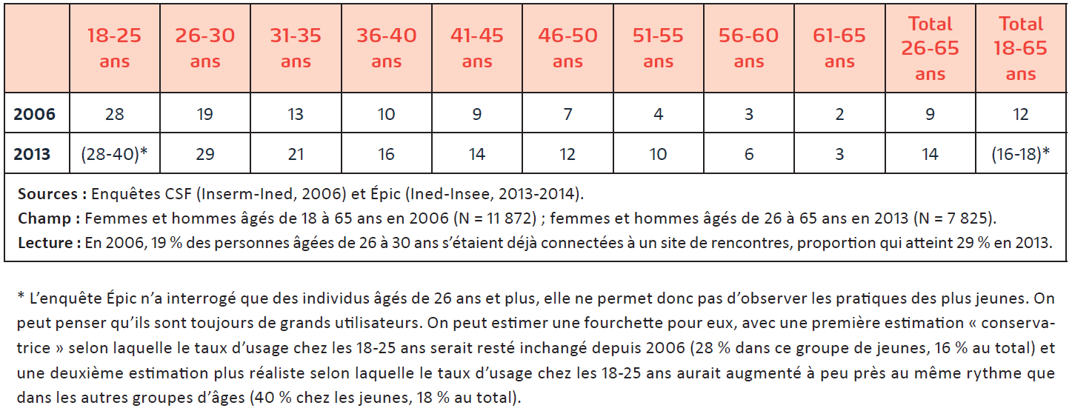
Transposition didactique : Les sites de rencontres participent-ils de manière importante à la formation des couples ?
Document 1. Taux d’usage des sites de rencontres par groupe d’âges, en 2006 et 2013 (%)
Marie Bergström, Population et Sociétés n° 530, Ined, février 2016.

Slide 26
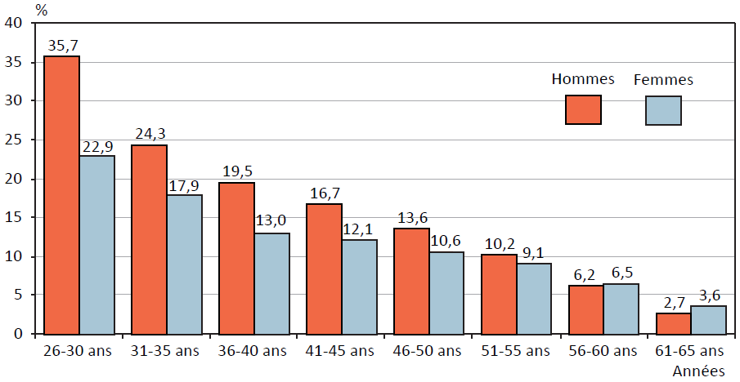
Transposition didactique : Les sites de rencontres participent-ils de manière importante à la formation des couples ?
Document 2. Taux d’usage des sites de rencontres par sexe et par groupe d’âges, en 2013 (%)
L’usage des sites de rencontres est particulièrement important chez les jeunes de moins de 30 ans. Il s’agit là d’une génération socialisée tôt aux pratiques numériques et avec un usage extensif d’Internet. Surtout, c’est un groupe d’âges dans lequel on compte de nombreux célibataires. Cela est particulièrement vrai pour les hommes qui se mettent en couple plus tardivement que les femmes.
De ce fait, les sites de rencontres comptent plus d’utilisateurs que d’utilisatrices chez les 26-30 ans. Parmi ces personnes, 36 % des hommes déclarent s’être déjà inscrits sur un site contre 23 % des femmes. Le sex-ratio
s’équilibre cependant lorsque l’âge augmente. À partir de 46 ans, le taux d’usage différencie peu les sexes et s’inverse même en faveur des femmes aux âges les plus avancés. Plus nombreuses que les hommes à vivre seules à ce moment de la vie, les femmes sont aussi plus enclines à fréquenter les
sites dédiés à la (re)mise en couple.
Marie Bergström, Population et Sociétés n° 530, Ined, février 2016.
Sources : Enquêtes CSF (Inserm-Ined, 2006) et Épic (Ined-Insee, 2013-2014).
Champ : Femmes et hommes âgés de 26 à 65 ans en 2006 (N = 9 690) et en 2013 (N = 7 825).
Lecture : 24 % des hommes âgés de 31 à 35 ans déclarent s’être déjà inscrits sur un site de rencontres contre 18 % des femmes
de même âge.
Fermer

Slide 27
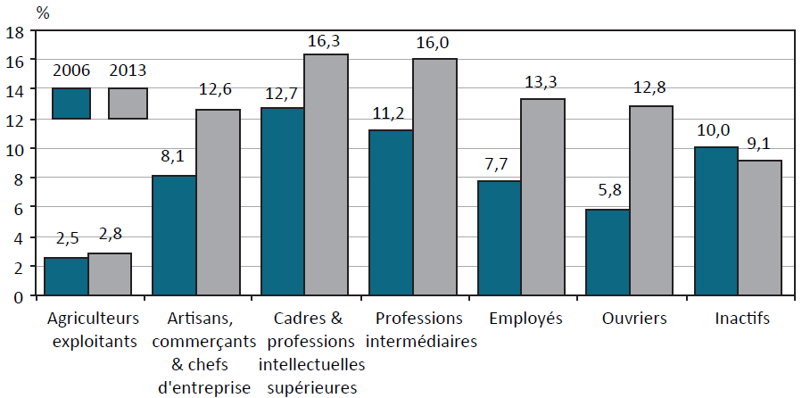
Transposition didactique : Les sites de rencontres participent-ils de manière importante à la formation des couples ?
Document 2. Évolution du taux d’usage des sites de rencontres par catégorie socioprofessionnelle entre 2006 et 2013 (%)
La diffusion des sites de rencontres traduit une démocratisation de leur usage. Avec le temps – et plus préci-sément avec l’augmentation de l’accès à Internet et la visibilité accrue de ces services –, la population des usagers
s’est diversifiée. En 2006, les cadres et professions intellectuelles supérieures étaient deux fois plus nombreux que les ouvriers à avoir utilisé ce genre de site (13 % versus 6 %). Sept ans plus tard, l’écart s’est réduit (16 % contre 13 %). Les classes supérieures restent donc surre-présentées parmi les usagers mais, au cours des dernières années, les clivages sociaux se sont atténués.
Marie Bergström, Population et Sociétés n° 530, Ined, février 2016.
Sources : Enquêtes CSF (Inserm-Ined, 2006) et Épic (Ined-Insee, 2013-2014).
Champ : Femmes et hommes âgés de 26 à 65 ans en 2006 (N = 9 690) et en 2013 (N = 7 825).
Lecture : En 2006, 6 % des ouvriers s’étaient déjà connectés à un site de rencontres. En 2013, ils étaient 13 % à l’avoir fait.
Fermer

Slide 28
Transposition didactique : Les sites de rencontres participent-ils de manière importante à la formation des couples ?
Loin d’être un marché parallèle – où cherchent à se rencontrer des personnes autrement incapables de trouver un partenaire –, les sites sont traversés par les mêmes logiques que le marché amoureux et sexuel « ordinaire ».
Les modalités d’usage diffèrent également selon le sexe. Sur de nombreux sites, les contacts entre usagers sont payants et requièrent la souscription d’un abonnement. Souvent, ces frais ne s’appliquent qu’aux utilisateurs masculins. Les hommes sont ainsi plus nombreux que les femmes à avoir payé pour utiliser des sites de rencontres. Parmi les personnes ayant fréquenté ces sites, 45 % des hommes déclarent avoir déjà souscrit un abonnement contre 18 % des femmes. Les conditions d’usage se conforment ainsi aux codes traditionnels de la séduction hétérosexuelle. En ligne comme hors ligne, c’est souvent au partenaire masculin de prendre en charge les frais liés à la rencontre.
Marie Bergström, Population et Sociétés n° 530, Ined, février 2016.

Slide 29
Transposition didactique : Les sites de rencontres participent-ils de manière importante à la formation des couples ?
Si les sites de rencontres attirent un public nombreux, ils participent encore peu à la formation des couples. Parmi les personnes ayant rencontré leur partenaire actuel entre 2005 et 2013, moins de 9 % l’ont connu via ce type de service. Cela place les sites en cinquième position dans le palmarès des contextes de rencontre, derrière le lieu de travail, les soirées entre amis, les lieux publics et l’espace domestique (chez soi ou chez d’autres). Contrairement à une idée reçue, les sites de rencontres ne sont pas devenus un mode de rencontre dominant en France à l’exception des couples de même sexe.
Les sites donnent plus souvent lieu à des relations éphémères qu’à des couples stables. Sur l’ensemble de la population, seuls 2 % déclarent avoir rencontré leur conjoint actuel via ces sites, mais 7 % disent avoir connu des relations moins importantes par ce biais, de nature amoureuse et/ou sexuelle. Les sites sont à l’origine de nombreuses rencontres, dont certaines deviennent sexuelles, mais seule une partie des relations s’inscrivent dans la durée. C’est d’ailleurs l’image retenue de ces services en France. Une majorité de répondants à l’enquête Épic (57 %) sont d’accord pour dire que les sites de rencontres mènent surtout à des rencontres occasionnelles. C’est a fortiori l’avis des personnes ayant fréquenté ces services (70 %).

Slide 30
Transposition didactique : Les sites de rencontres participent-ils de manière importante à la formation des couples ?
Les relations amoureuses importantes nouées en ligne sont plus souvent des remises en couple que des premières unions. Au moment de l’entrée dans la conjugalité, les sites sont concurrencés par de nombreuses autres possibilités de rencontres (études, loisirs, sorties…). Les jeunes sont donc nombreux à s’inscrire sur ces services – pour explorer, flirter ou rencontrer – mais relativement peu nombreux à y trouver leur premier conjoint.
Les sites jouent un rôle plus important dans les remises en couple. Entre 2005 et 2013, seules 5 % des premières unions proviennent des sites, alors que c’est le cas de 10 % des unions ultérieures. La tendance était la même pour les annonces et les agences matrimoniales. Ces services correspondent avant tout à la situation et aux attentes des personnes séparées ou divorcées. À un moment de la vie où l’entourage est composé surtout de couples, et qu’il ne fournit plus autant de partenaires potentiels, les rencontres par intermédiaire présentent un attrait particulier. Elles permettent de passer outre le cercle de sociabilité pour rencontrer ainsi de nouveaux partenaires amoureux et sexuels.
Marie Bergström, Population et Sociétés n° 530, Ined, février 2016.

Slide 31
Item 4 - Quelques références
Cultures numériques, Communications, n°88, 2011.
Marie Bergström, « (Se) correspondre en ligne. L’homogamie à l’épreuve des sites de rencontres », Sociétés contemporaines, n°104, 2016/4.
Élie Guéraut, « Quand les sociabilités numériques consolident les frontières sociales », Sociologie, vol. 8, 2017/1.
Claire Bidard et Cathel Kornig, « Facebook pour quels liens ? », Sociologie, vol. 8, 2017/1.
Anne-Sylvie Pharabod, « Fréquenter des inconnus grâce à internet Une sociabilité personnelle sans les liens ?, Sociologie, 2017/1 Vol. 8 | pages 101 à 116
Dominique Cardon et Zbignieew Smoreda, « Réseaux et les mutations de la sociabilité », Réseaux, n°184-185, 2014/2.

Slide 32
Item 4 - Quelques références
Régis BIGOT, Patricia CROUTTE, Sandra HOIBIAN et Jörg MÜLLER, « Veux-tu être mon ami ? L’évolution du lien à l’heure du numérique », Cahier de recherche, CREDOC, décembre 2014.
Sandra Hoibian, « Les Français en quête de lien social. Baromètre de la cohésion sociale 2013 », Rapport du CREDOC, n°292, juin 2013.
Claire Balleys, « Socialisation adolescente et usages des médias sociaux : la question du genre », Revue des politiques sociales et familiales Année 2017 125 pp. 33-44
Conseil économique, social et environnemental, « Lien social et réseaux sociaux : Déclin ou renforcement de la sociabilité et de la solidarité ? », Colloque organisé par le Fondation pour le lien social, mai 2014 (deux vidéos).
Michel Grossetti, Que font les réseaux sociaux aux réseaux sociaux ?, Dans Réseaux 2014/2-3 (n° 184-185), pages 187 à 209.

Slide 33
Item 4 - Quelques références
Monique Dagnaud, « Le lol (laughing out loud) sur le net un état d'esprit politique propre aux jeunes générations », La politique au fil de l'âge (2011).
Monique Dagnaud, «Génération Y Les jeunes et les réseaux sociaux, de la dérision à la subversion », Presses de Sciences Po, Collection : Nouveaux Débats.

